Slide 1
Стоимость недвижимости
Кузнецов Г.И.

Slide 2
Введение
Задачи:
1. Собрать данные по стоимости недвижимости в выбранном регионе.
2. Выбрать признаки, влияющие на стоимость разных типов недвижимости в регионе.
3. Вдвинуть гипотезы о том, какие признаки наиболее и наименее влияют на стоимость разных типов недвижимости , проверить гипотезы.
4. Смоделировать модель прогнозирования стоимости разных видов недвижимости в выбранном регионе на основе разных методов обучения, сравнить эффективность моделей.
5. Дать рекомендации покупателям и продавцам недвижимости.
Разработка многофакторной модели для оценки стоимости недвижимости в заданном регионе на основе гибридных подходов с использованием языка программирования Python.

Slide 3
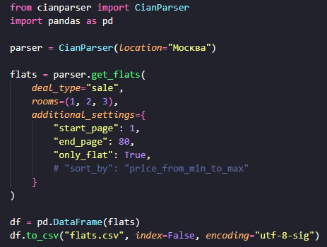
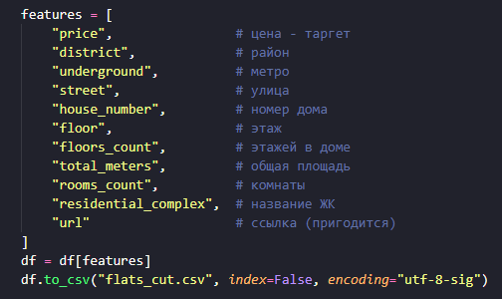
Сбор данных
Использовал CianParser и отфильтровал наиболее подходящие признаки.
Сохранил затем это в .csv файлик, чтобы всегда можно было продолжить работу, не парся заново!
Парсер
Выбор признаков

Slide 4
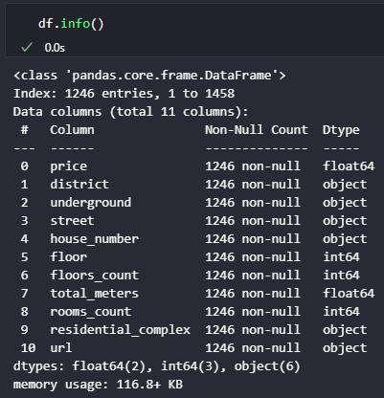
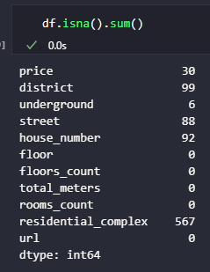
Предобработка
В основном, ограничился тем, что почистил NaN-значения, пытаясь сохранить размер итак небольшого датасета.

Slide 5
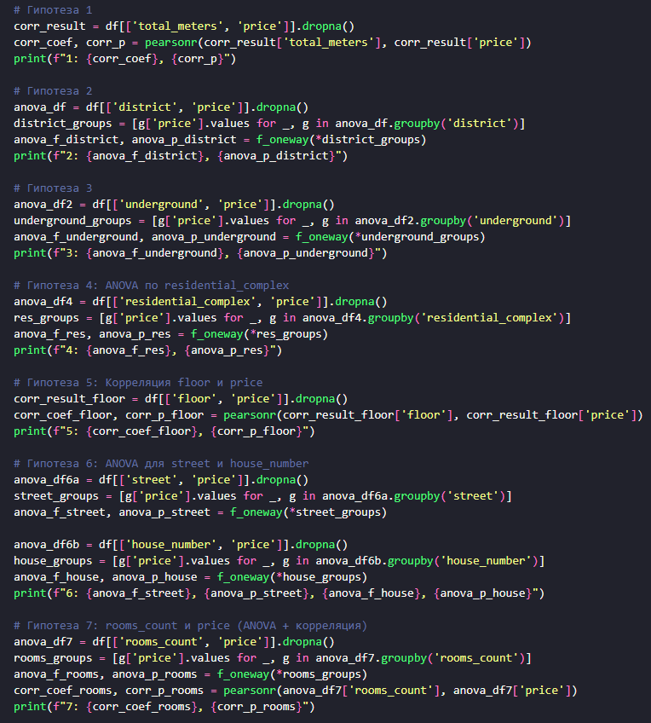
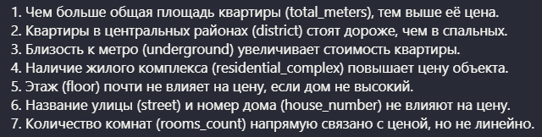
Гипотезы
Выдвинул несколько базовых гипотез и проверил их, смотря на корреляцию и некоторые другие показатели.

Slide 6
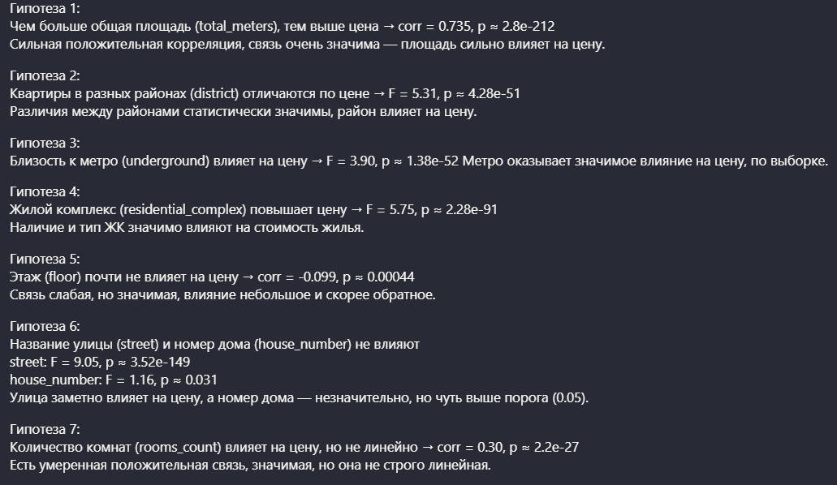
Гипотезы: обоснование

Slide 7
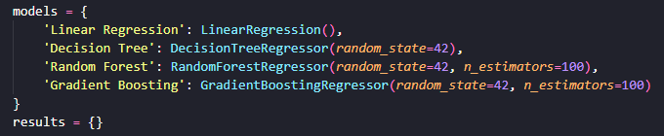

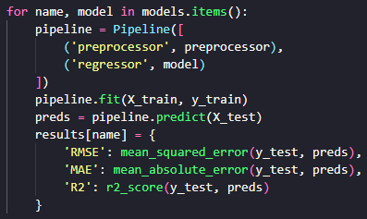
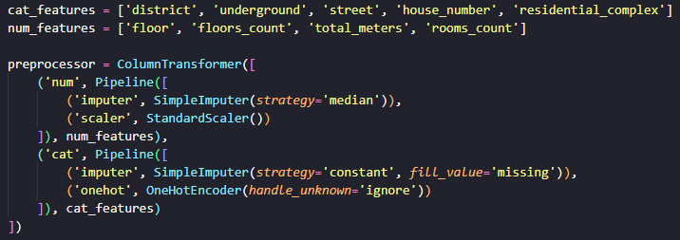

Моделирование

Slide 8
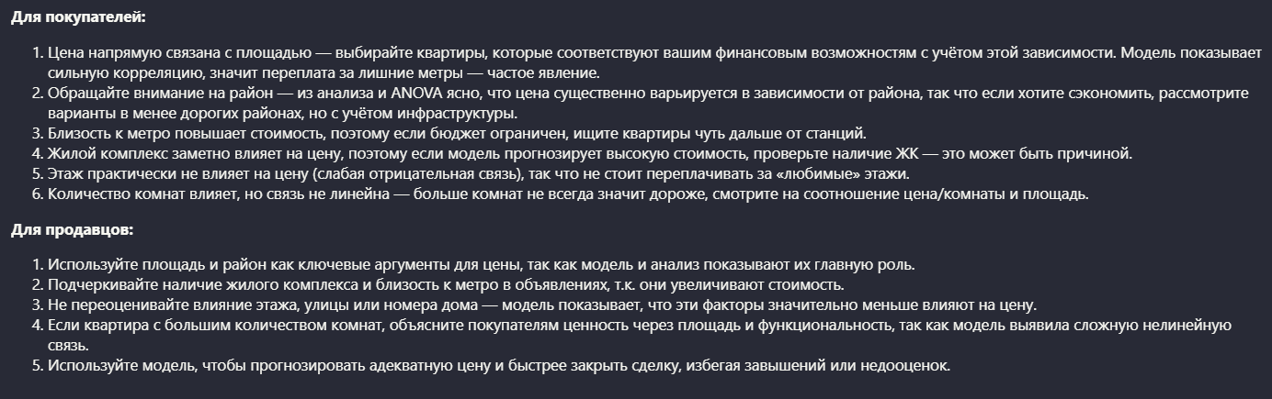
Рекомендации
На основе датасета, анализа гипотез и результатов моделирования, предоставил несколько рекомендаций.

Slide 9
Выводы
собраны и подготовлены данные по стоимости недвижимости в выбранном регионе;
выбраны и проанализированы ключевые признаки, влияющие на цену различных типов недвижимости;
сформулированы и проверены гипотезы о влиянии признаков на стоимость объектов;
построены и обучены модели прогнозирования стоимости недвижимости с использованием разных алгоритмов, проведено сравнение их эффективности;
разработаны практические рекомендации для покупателей и продавцов, основанные на результатах анализа и моделирования.

Slide 10
Спасибо за внимание

